Slide 1

Object Oriented Programming
Suryo Atmojo

Slide 2
What We Learn
Introduction OOP
Object
Class
Method
Pewarisan
Interface
Enum
Exception
Etc.

Slide 3
Requirement
Visual Studio Code
Laragon
Java
Python
PHP

Slide 4
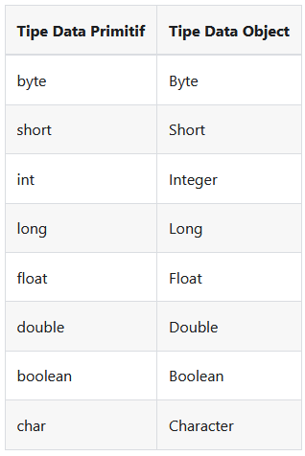
Object
Object adalah data yang berisi field / properties / attributes dan method / function / behavior
Semua data bukan primitif di Java adalah object, dari mulai Integer, Boolean, Character, String dan yang lainnya

Slide 5
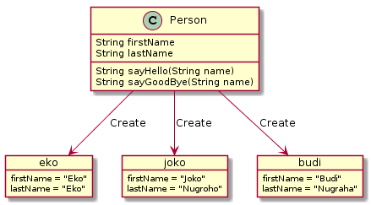
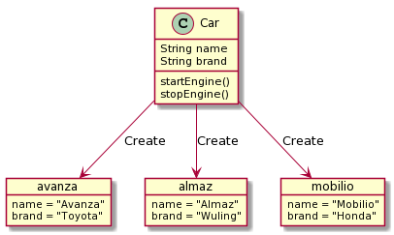
Class
Class adalah blueprint, prototype atau cetakan untuk membuat Object
Class berisikan deklarasi semua properties dan functions yang dimiliki oleh Object
Setiap Object selalu dibuat dari Class
Dan sebuah Class bisa membuat Object tanpa batas

Slide 6
Quiz 1
Jelaskan apa yang dimaksut dengan OOP
Sebutkan 3 Bahasa pemrograman yang dapat menggunakan konsep OOP selain Java

Slide 7
CLASS

Slide 8
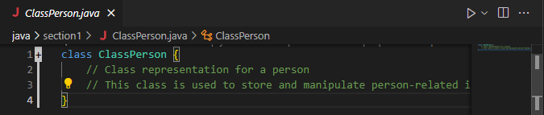
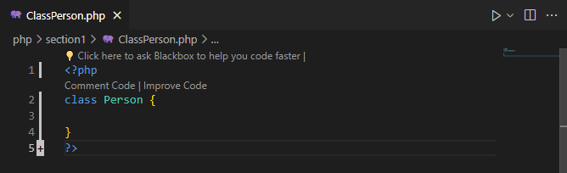
Class
Untuk membuat class, kita bisa menggunakan kata kunci class
Penamaan class biasa menggunakan format CamelCase
Nama class harus sama dengan nama file nya

Slide 9
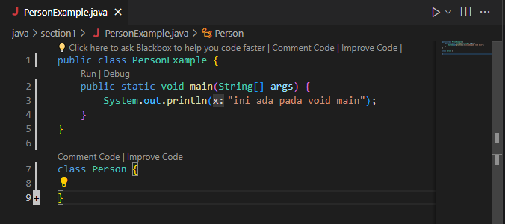
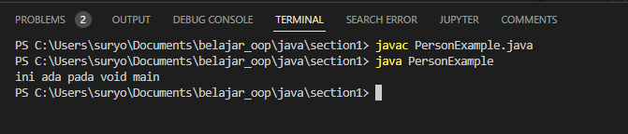
Class
Modifikasi code PersonExample.java menjadi seperti gambar disamping
Untuk menjalanjan file, compile terlebih dahulu dengan perintah javac PersonExample.java
Setelah itu jalankan perintah java PersonExample

Slide 10
Assignment 1
Buat Class dengan Bahasa java dengan nama ClassCar
Simpan dengan nama ClassCar.java

Slide 11
Object

Slide 12
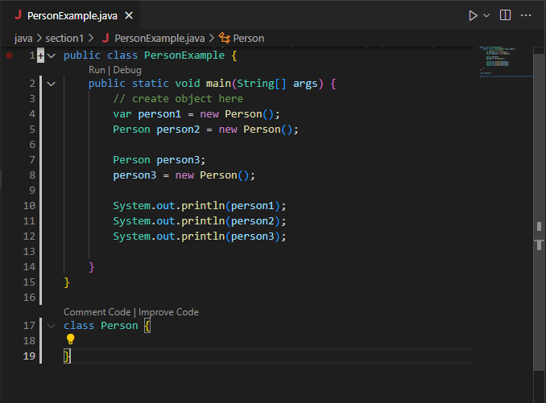
Object
Untuk membuat class, kita bisa menggunakan kata kunci class
Penamaan class biasa menggunakan format CamelCase
Nama class harus sama dengan nama file nya

Slide 13
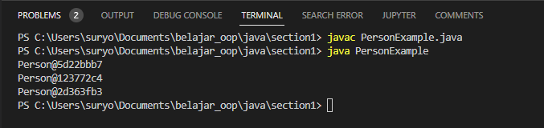
Object
Untuk menjalanjan file, compile terlebih dahulu dengan perintah javac PersonExample.java
Setelah itu jalankan perintah java PersonExample

Slide 14
Assignment 2
Buat Public Class dengan Bahasa java dengan nama CarExample
Simpan dengan nama CarExample.java
Buat 5 object car dengan nama object
Expander
Rush
Avanza
Ertiga
Mobilio

Slide 15
Field

Slide 16
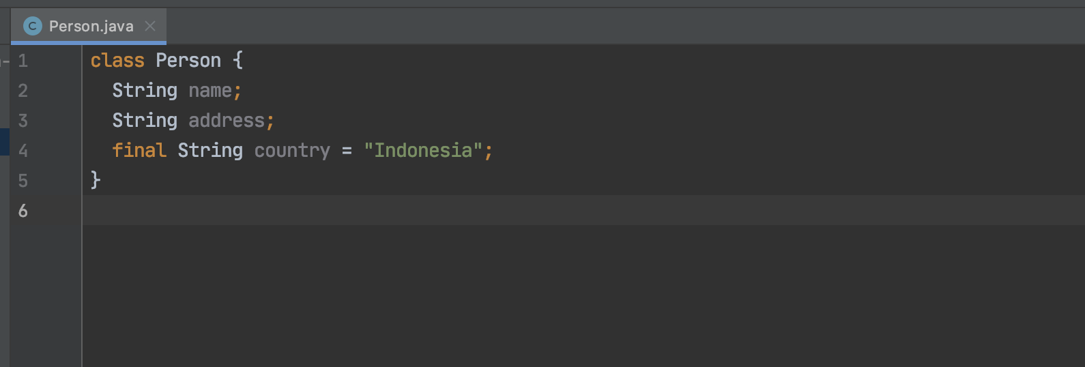
Field
Fields / Properties / Attributes adalah data yang bisa kita sisipkan di dalam Object
Namun sebelum kita bisa memasukkan data di fields, kita harus mendeklarasikan data apa aja yang dimiliki object tersebut di dalam deklarasi class-nya
Membuat field sama seperti membuat variable, namun ditempatkan di block class

Slide 17
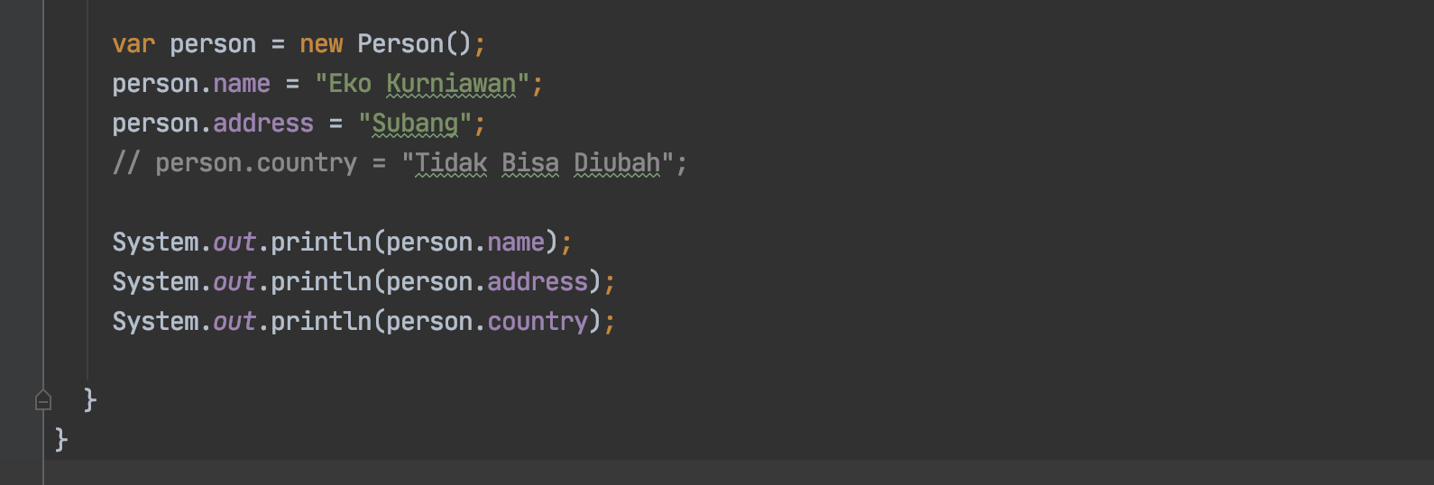
Field
Fields yang ada di object, bisa kita manipulasi. Tergantung final atau bukan.
Jika final, berarti kita tidak bisa mengubah data field nya, namun jika tidak, kita bisa mengubah field nya
Untuk memanipulasi data field, sama seperti cara pada variable
Untuk mengakses field, kita butuh kata kunci . (titik) setelah nama object dan diikuti nama fields nya

Slide 18
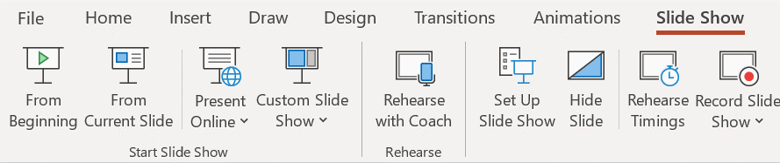
What We Learn
Object Oriented Programming adalah sudut pandang bahasa pemrograman yang berkonsep “objek”
Ada banyak sudut pandang bahasa pemrograman, namun OOP adalah yang sangat populer saat ini.
Ada beberapa istilah yang perlu dimengerti dalam OOP, yaitu: Object dan Class
Dapat diterapkan menggunakan Java, PHP5, C++ dan python

Slide 19
What We Learn
Speaker coach helps improve public speaking skills through AI-based speech technology. Receive real time and summarized feedback on your pace, pitch, fillers, and more!
Rehearse your presentation by going to Slide Show > Rehearse with Coach.

Slide 20
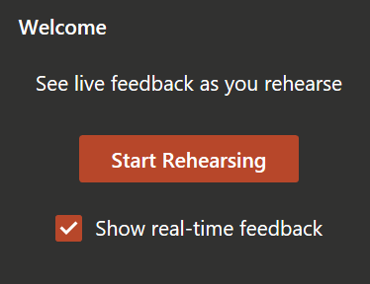
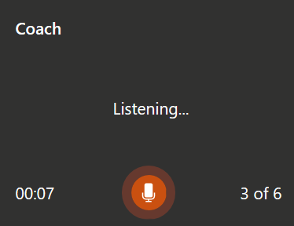
Try it out!
Let’s simulate getting real time feedback. Click Start Rehearsing and read the prompt:
“The Contoso Corporation is umm a global manufacturing conglomerate, you know, with its headquarters in Paris, France.”

Slide 21
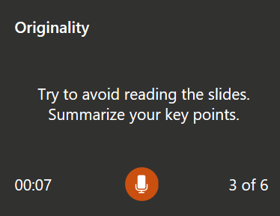
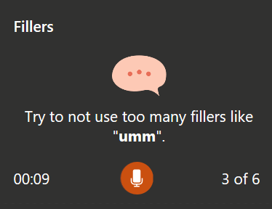
Get real-time feedback
Speaker coach will offer live feedback to help you improve as you go.
You should’ve gotten feedback such as:
Tip: Try to trigger more feedback by talking too fast or calling your audience “you guys”.

Slide 22
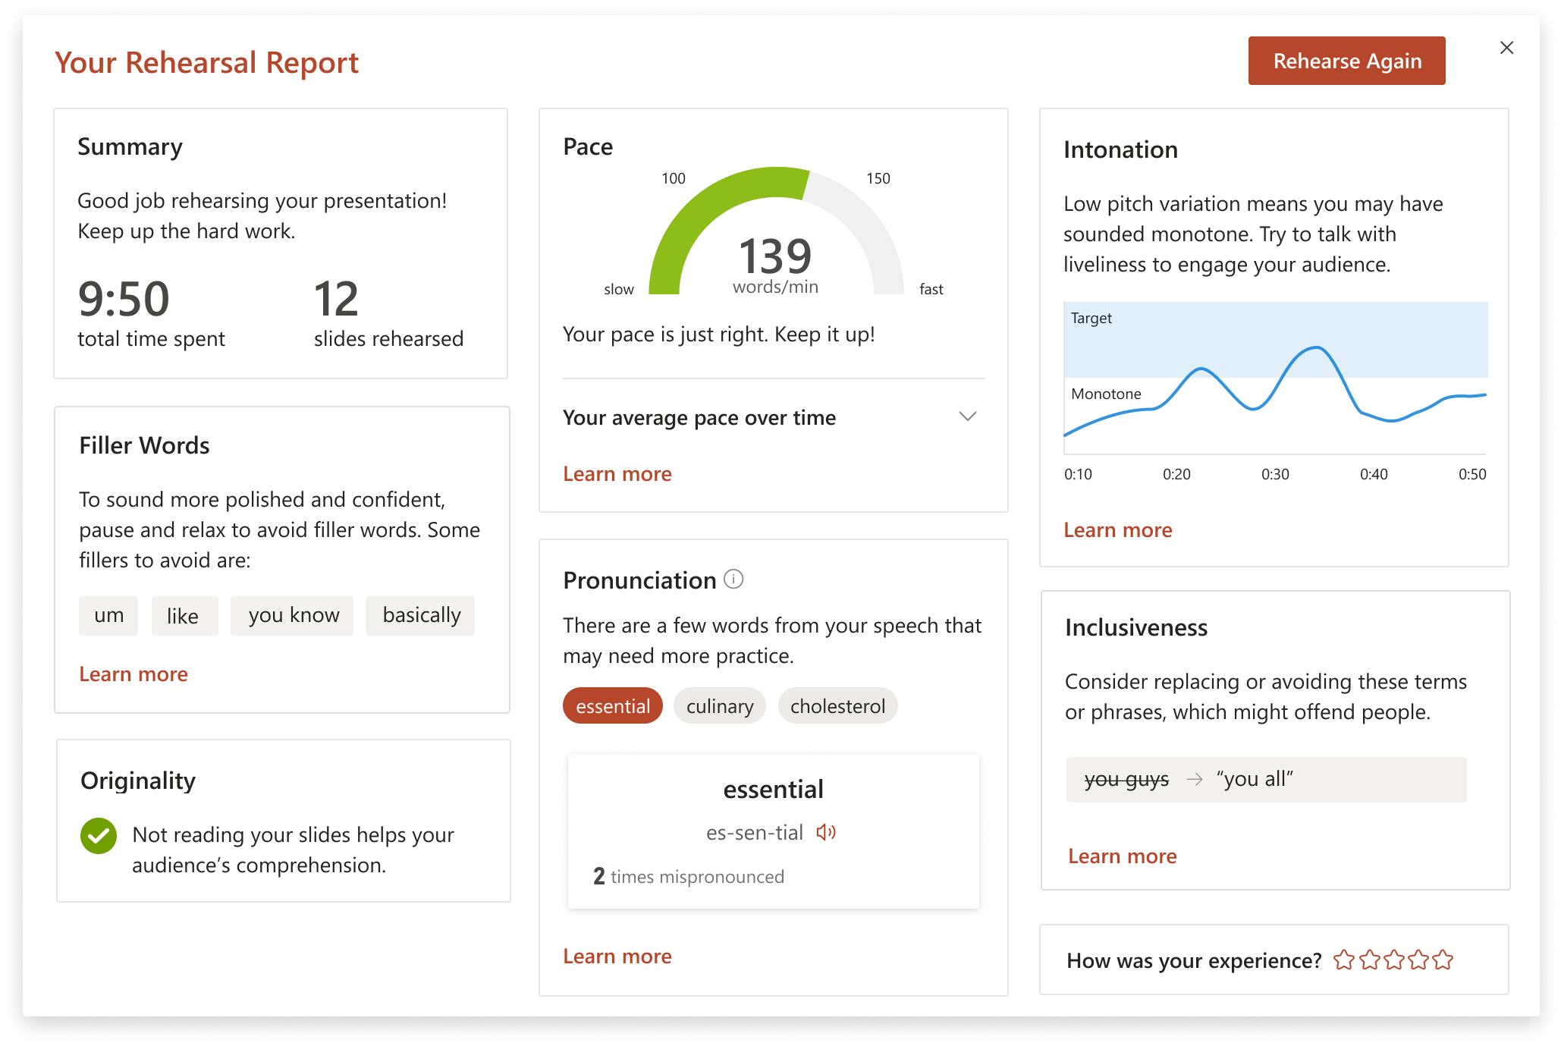
Feedback summary
When you are finished rehearsing, close the presentation and Your Rehearsal Report will pop up with summarized feedback on how you “presented” during this exercise.
Try this again by rehearsing with your own presentation and see how you perform!
Learn more about Speaker coach

